Slide 1


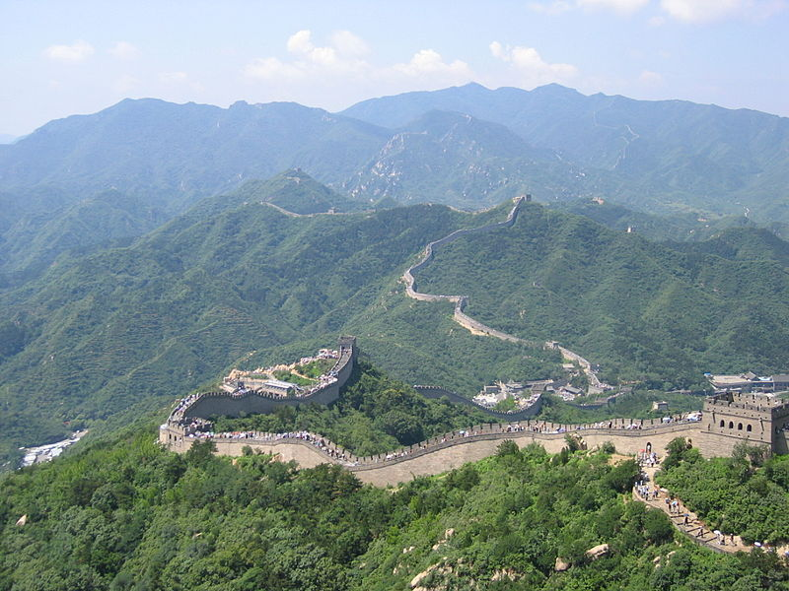
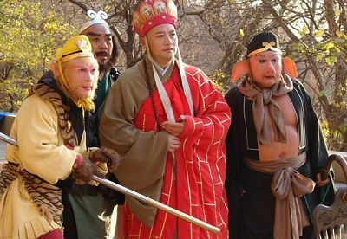
Những hình ảnh sau giúp chúng ta liên tưởng đến quốc gia nào?

Slide 2
Bài 10. CỘNG HÒA NHÂN DÂN TRUNG HOA
Diện tích: ∼ 9,57 triệu km²
Dân số : >1,4 tỉ người (2018)
Thủ đô : Bắc Kinh

Slide 3
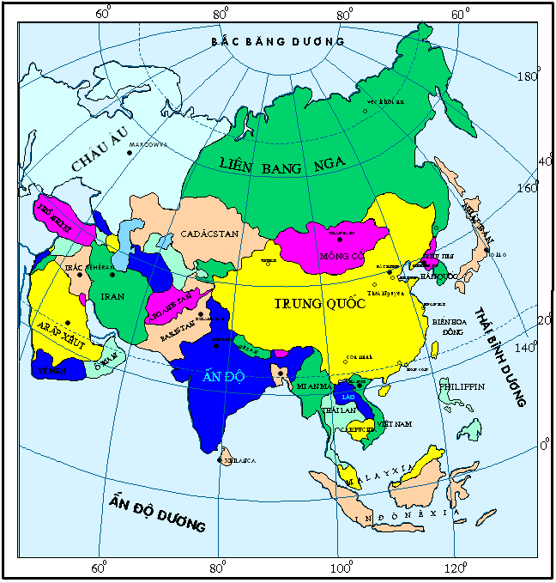
Tiết 1. Tự nhiên, dân cư và xã hội

Slide 4
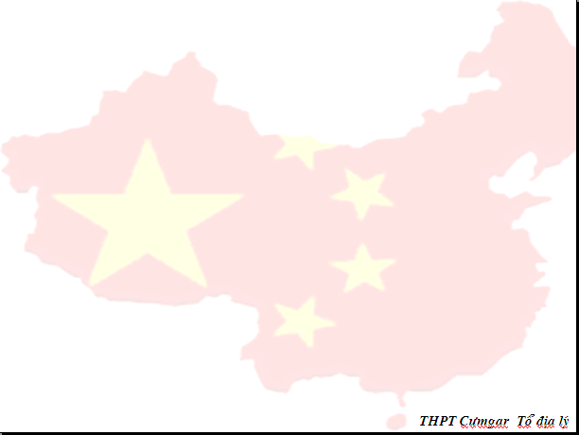
1. Vị trí địa lí và lãnh thổ
Vị trí địa lí:
+ Nằm ở khu vực Đông Á
+ Tiếp giáp với 14 quốc gia, vùng lãnh thổ.
+ Tọa độ đất liền: 20⁰B – 53⁰B
73⁰Đ – 135⁰Đ
+ Gần các quốc gia, khu vực có nền kinh tế phát triển năng động: Nhật Bản, Hàn Quốc,…
LB Nga
53⁰B
135⁰Đ
Cadacxtan
Mông Cổ
Triều Tiên
Cư­rơgư­xtan
73⁰Đ
Taxgikixtan
Apganixtan
Pakixtan
Ấn Độ
Thái Bình Dương
Nêpan
Butan
Mianma
20⁰B
Lào
Việt Nam

Slide 5
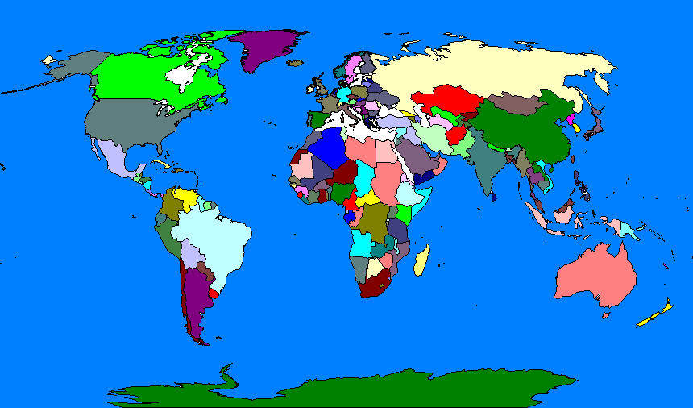
1. Vị trí địa lí và lãnh thổ
Canada 9,97tr Km²
Liên Bang Nga
17,1tr Km²
Trung Quốc
9,57 tr Km²
Hoa Kỳ
9,63tr Km²

Slide 6
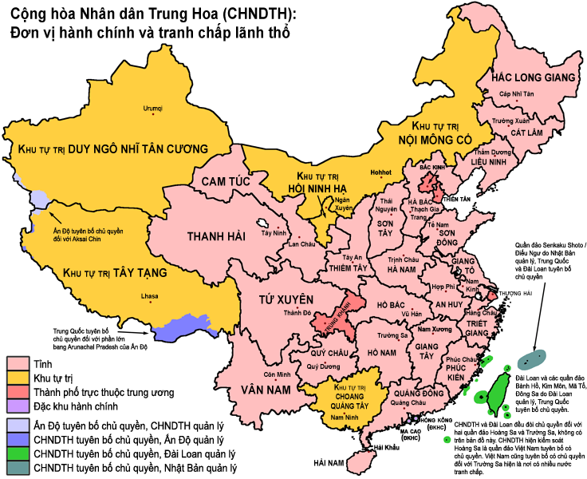
1. Vị trí địa lí và lãnh thổ
. Lãnh thổ
Cả nước có 22 tỉnh, 5 khu tự trị, 4 thành phố trực thuộc Trung Ương; 2 đặc khu hành chính: Hồng Kông và Ma Cao
Thiên Tân
Bắc kinh
Thượng Hải
Đài Loan
Trùng khánh
Ma cao
Hồng Kông

Slide 7
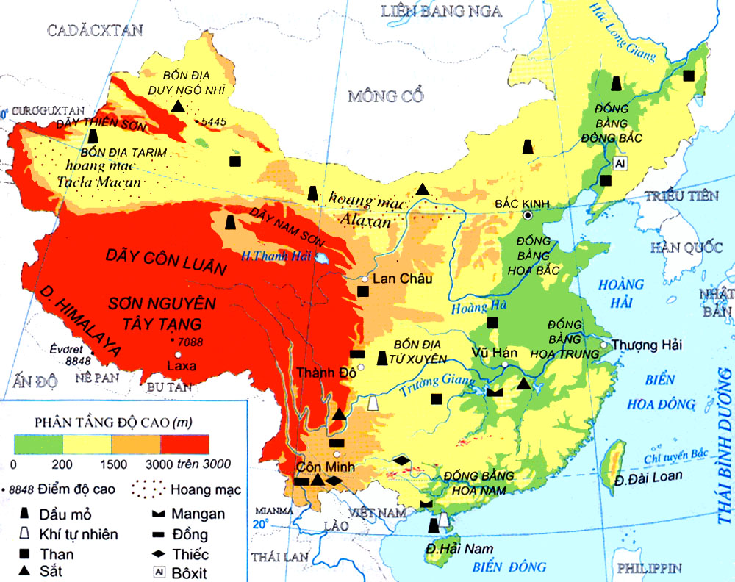
1. Vị trí địa lí và lãnh thổ
Lãnh thổ
Miền Tây
Miền Đông
Kinh tuyến 105⁰ Đ

Slide 8
Ý nghĩa của vị trí địa lí và lãnh thổ?
Thuận lợi:
+ Đất nước rộng lớn, trải dài  thiên nhiên đa dạng.
+ Thông thương, giao lưu với các quốc gia khác.
Khó khăn:
+ Đảm bảo an ninh quốc phòng
+ Thiên tai (hạn hán, bão lũ…).

Slide 9
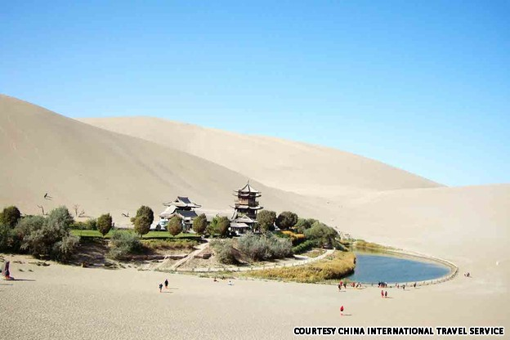
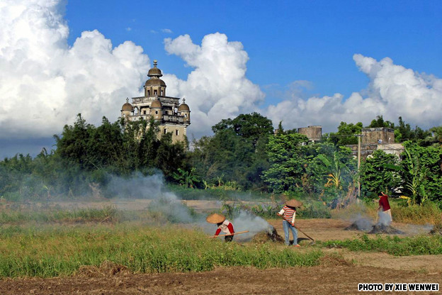
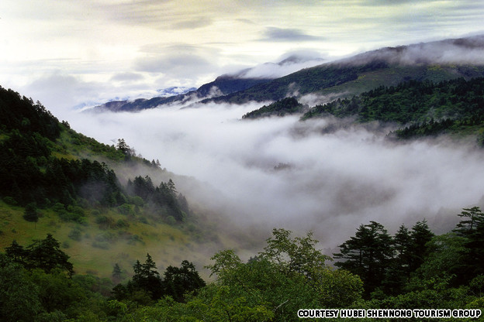
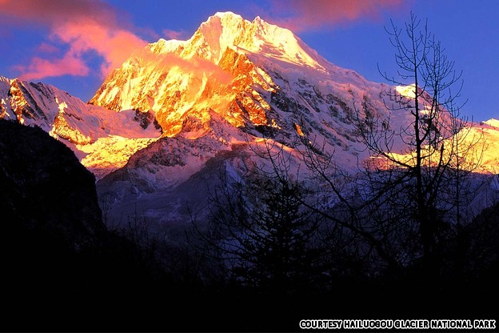
Tháp pháo đài Kaiping, Quảng Đông
Hồ Bán Nguyệt Gobi, Đôn Hoàng
Khu bảo tồn thiên nhiên Hồ Bắc
Vườn quốc gia đá băng Tứ Xuyên

Slide 10
2. Điều kiện tự nhiên
- Hoạt động nhóm: Trò chơi “Ai nhanh hơn” chia lớp thành 4 nhóm:
+ Nhóm 1, 3 trình bày đặc điểm miền Đông
+ Nhóm 2, 4 trình bày đặc điểm miền Tây.
- Học sinh dán đáp án vào phiếu học tập, trình bày sản phẩm lên bảng. Đội nào trả lời đúng và nhanh nhất sẽ có phần thưởng.
- Thời gian: 05 phút

Slide 11
2. Điều kiện tự nhiên
Miền Tây
Miền Đông
Kinh tuyến 105⁰ Đ
- Hoạt động nhóm: Trò chơi “Ai nhanh hơi” chia lớp thành 4 nhóm:
+ Nhóm 1, 3 trình bày đặc điểm miền Đông
+ Nhóm 2, 4 trình bày đặc điểm miền Tây.
- Học sinh dán đáp án vào phiếu học tập, trình bày sản phẩm lên bảng. Đội nào trả lời đúng và nhanh nhất sẽ có phần thưởng.
- Thời gian: 05 phút

Slide 12
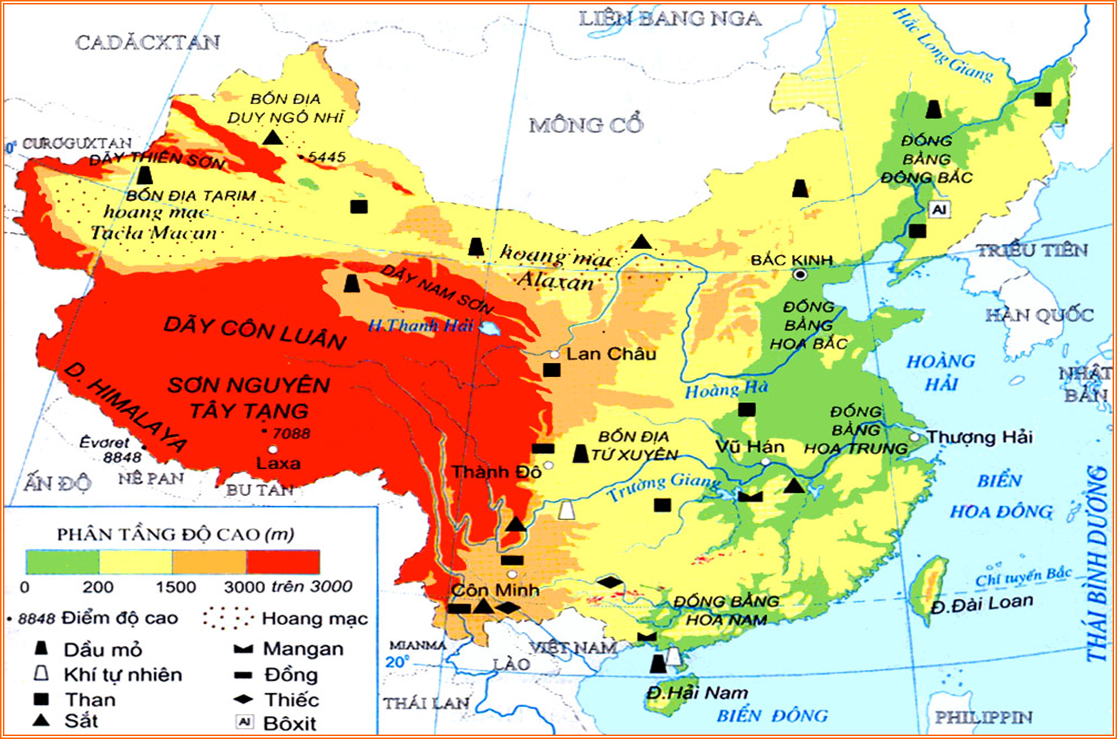
2. Điều kiện tự nhiên
Đặc điểm | Miền Tây | Miền Đông
Địa hình | Núi, cao nguyên, bồn địa | Đồng bằng
Khí hậu | Ôn đới lục địa | + Phía Bắc ôn đới gió mùa. + Phía Nam cận nhiệt gió mùa.
Sông, hồ | Thượng nguồn các con sông | Trung và hạ lưu các con sông lớn
Tài nguyên | Rừng, đồng cỏ, khoáng sản | Đất phù sa, khoáng sản kim loại màu, rừng
Thuận lợi | Thủy điện, chăn nuôi gia súc, du lịch | Tập trung dân cư, phát triển nông nghiệp, công nghiệp, giao thông vận tải, kinh tế biển.
Khó khăn | Thưa dân, giao thông vận tải, thiếu nước | Bão, ngập lụt

Slide 13
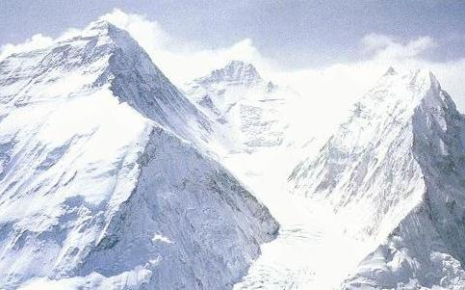
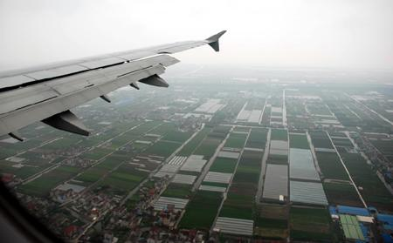
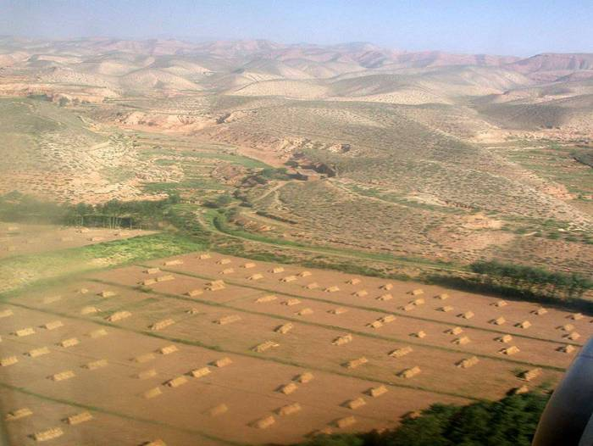
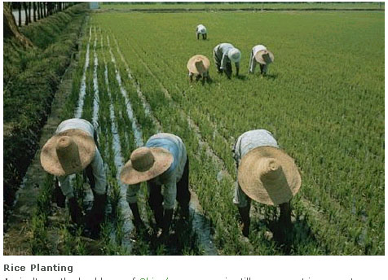
Dãy núi himalaya
Miền Đông
Miền Tây
Sơn nguyên

Slide 14
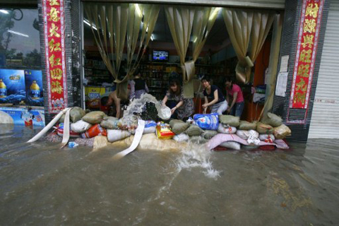
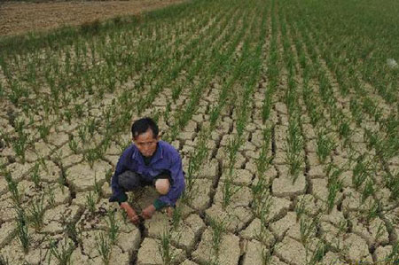
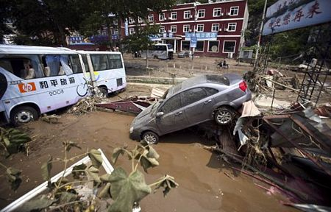
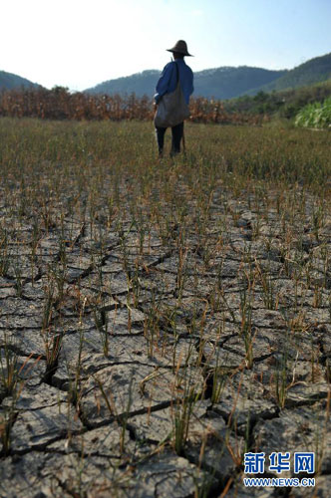
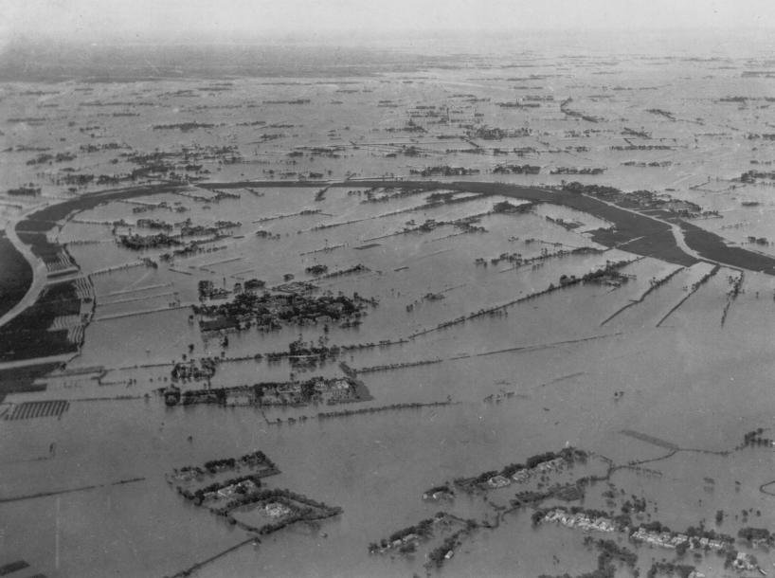
Lũ lụt ở miền Đông
Hạn hán ở miền Tây

Slide 15





3. Dân cư và xã hội
1
1
1
2
K
H
Ô
N
G
Đ
Ề
U
2
3
C
O
N
3
M
Ộ
T
4
H
Á
N
4
5
Ê
N
Đ
À
N
5
T
H
I
6
B
À
N
6
L
A
7
U
N
G
H
È
O
7
G
I
À
8
Ủ
Y
H
Ử
8
T
H

Slide 16


Ô số 1: Gồm 1 chữ cái
HÕt giê
1
2
3
4
5
6
7
8
9
10
11
12
13
14
15
Dân số của Trung Quốc xếp thứ bao nhiêu trên thế giới.

Slide 17
Ô số 2: Gồm 8 chữ cái
HÕt giê
1
2
3
4
5
6
7
8
9
10
11
12
13
14
15
Đây là một đặc điểm về phân bố dân cư của Trung Quốc.

Slide 18
Ô số 3: Gồm 6 chữ cái
HÕt giê
1
2
3
4
5
6
7
8
9
10
11
12
13
14
15
Một trong những chính sách làm giảm tỉ suất sinh của Trung Quốc.

Slide 19
Ô số 4: Gồm 3 chữ cái
Đây là dân tộc chiếm đa số ở Trung Quốc.
HÕt giê
1
2
3
4
5
6
7
8
9
10
11
12
13
14
15

Slide 20
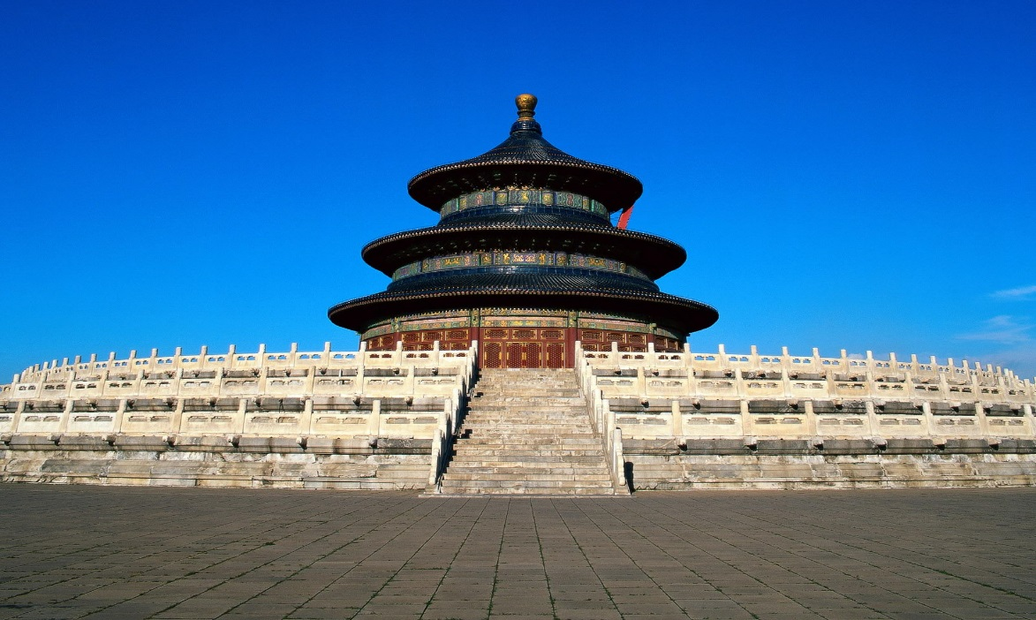
Ô số 5: Gồm 8 chữ cái
HÕt giê
1
2
3
4
5
6
7
8
9
10
11
12
13
14
15
Tên gọi của công trình nổi tiếng này

Slide 21
Ô số 6: Gồm 5 chữ cái
HÕt giê
1
2
3
4
5
6
7
8
9
10
11
12
13
14
15
Đây là một phát minh của Trung Quốc

Slide 22

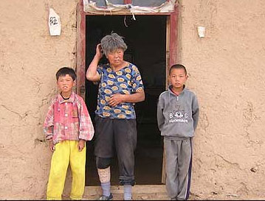
Ô số 7: Gồm 9 chữ cái
HÕt giê
1
2
3
4
5
6
7
8
9
10
11
12
13
14
15
Đây sự phân hoá giữa các tầng lớp trong xã hội Trung Quốc.

Slide 23
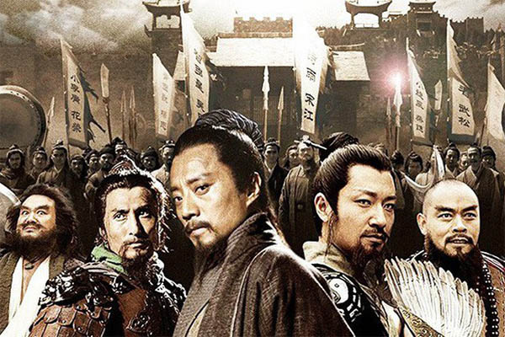
Ô số 8: Gồm 6 chữ cái
HÕt giê
1
2
3
4
5
6
7
8
9
10
11
12
13
14
15
Tên một tác phẩm trong tứ đại danh tác của Trung Quốc

Slide 24
3. Dân cư và xã hội
* Dân cư
- Có số dân đông nhất thế giới: >1,4 tỉ người (2018)
- Tỉ suất gia tăng tự nhiên thấp: 0,47% (2018)
- Phân bố dân cư không đều: mật độ dân số trung bình: 146 người/km² (miền Đông: đông, miền Tây: thưa)
- Tỉ lệ dân thành thị: 56% (2016).
- Là quốc gia đa dân tộc: 56 dân tộc, chủ yếu là người Hán.
 Thuận lợi: lao động dồi dào, đa dạng bản sắc dân tộc.
 Khó khăn: sức ép dân số (vấn đề việc làm, phúc lợi xã hội,…), dễ gây xung đột sắc tộc, mất cân bằng giới tính...

Slide 25
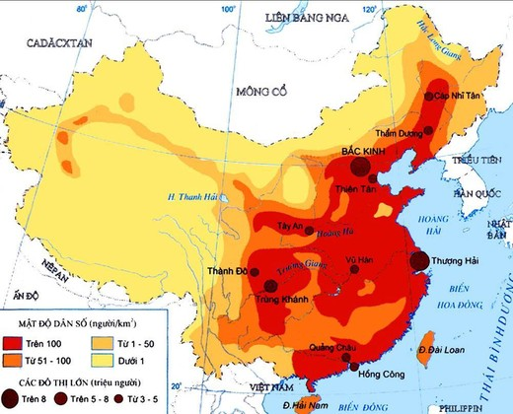

Slide 26
3. Dân cư và xã hội
* Xã hội
Có nền văn hóa lâu đời
+ Có nhiều công trình kiến trúc nổi tiếng: Thiên Đàn, Di Hòa Viên, Tử Cấm Thành,…
+ Có nhiều phát minh vĩ đại: La bàn, giấy, thuốc súng,..
Có nền giáo dục phát triển, truyền thống lao động cần cù, sáng tạo.
Phân hóa giàu nghèo ngày càng sâu sắc.

Slide 27
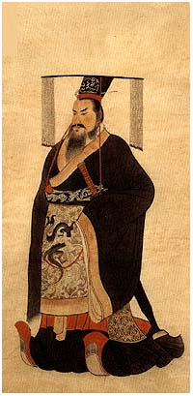
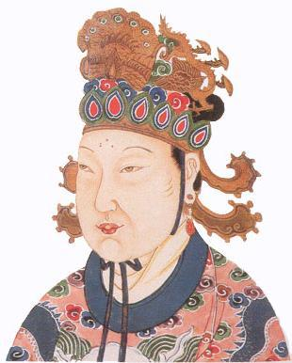
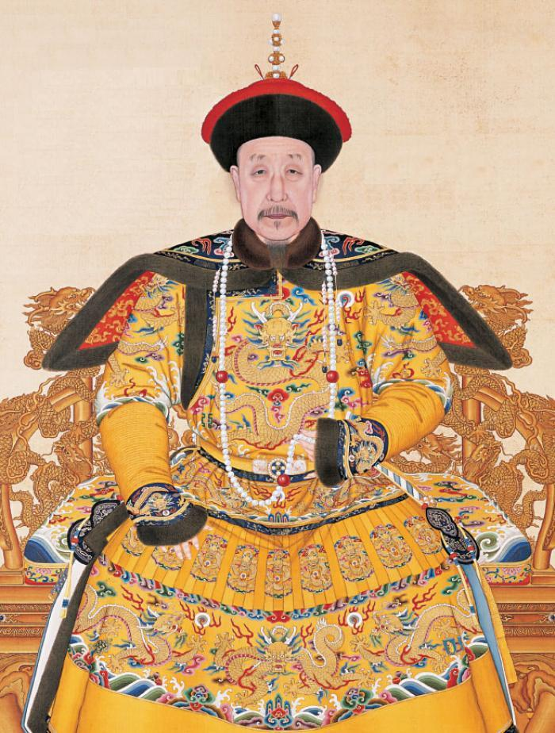
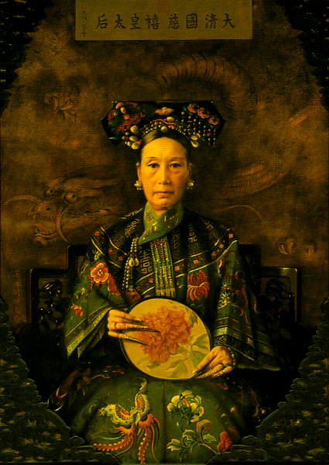
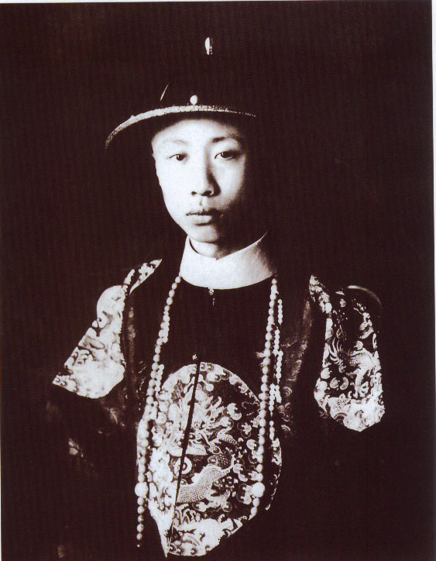
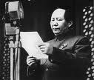
Vua Tần Thuỷ Hoàng
Hoàng Đế Võ Tắc Thiên
Vua Càn Long
Từ Hy Thái hậu
Vua Phổ Nghi
Chủ tịch Mao Trạch Đông

Slide 28
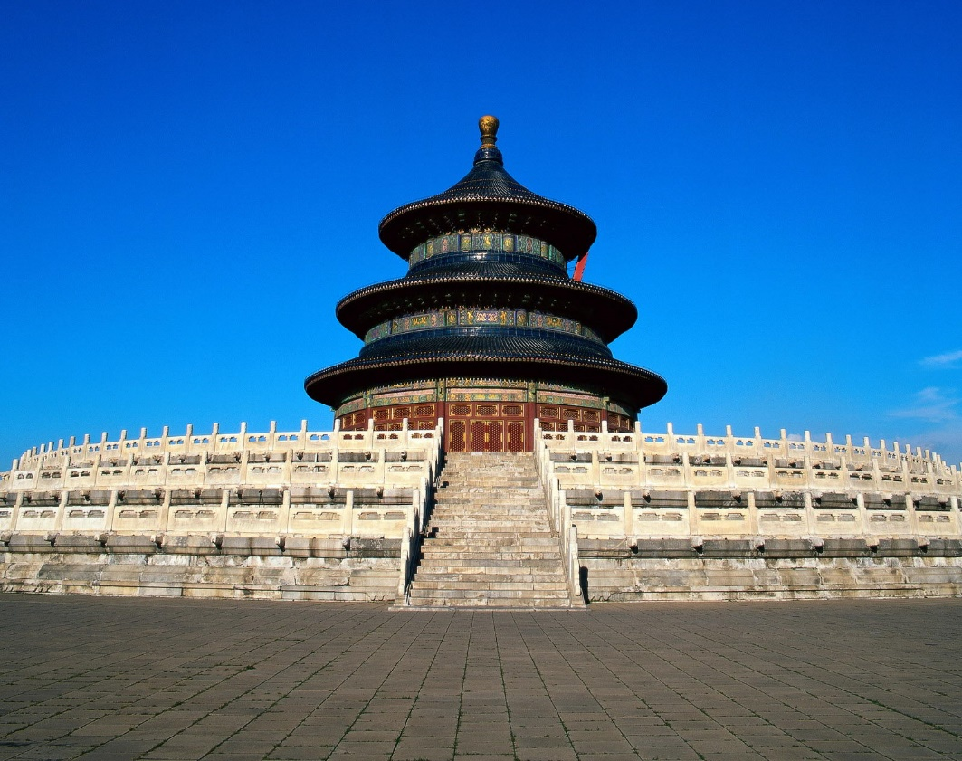
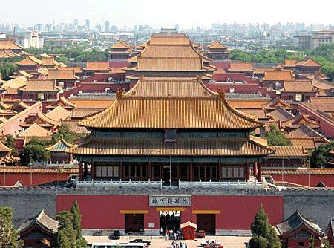
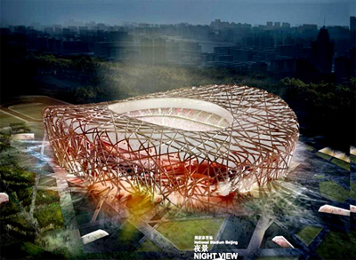

Slide 29
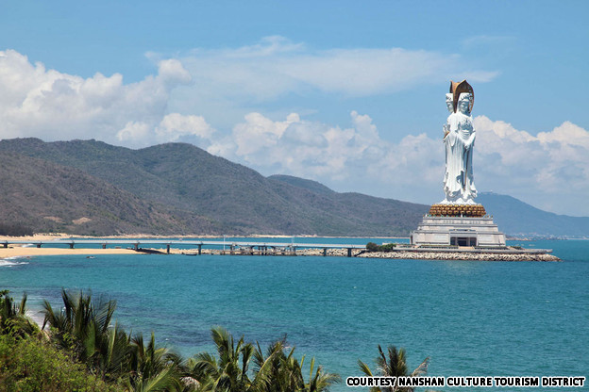
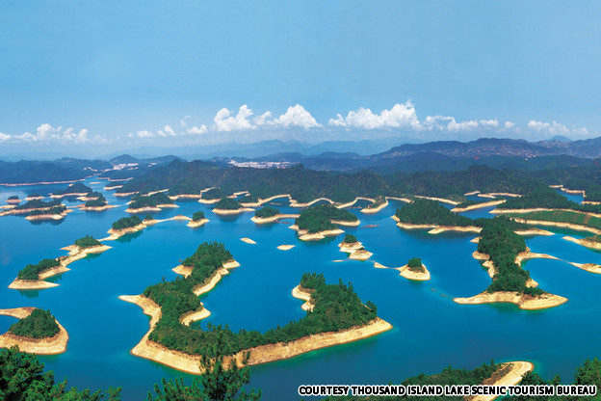
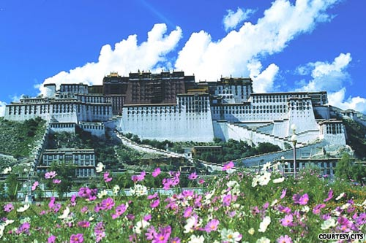
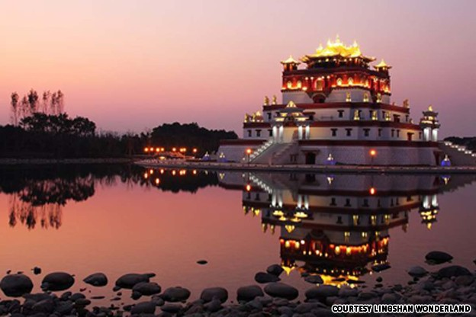
Tượng Phật quan âm, đảo Hải Nam
Hồ Vạn Đảo, Chiết Giang
Cung điện Potala, Tây Tạng
Điện Phật, Giang Tây

Slide 30
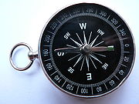
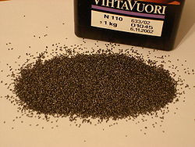
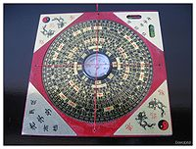
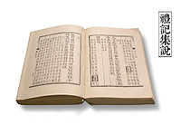
La bàn
Thuốc súng
La bàn xem phong thuỷ
Giấy

Slide 31
Củng cố
Câu 1. CHND Trung Hoa là quốc gia có diện tích lớn thứ mấy trên thế giới?
Thứ 3
Thứ 4
Thứ 5
Thứ 6

Slide 32
Củng cố
Câu 2. Chọn đáp án thích hợp nhất
Miền Đông địa hình thấp, khí hậu khắc nghiệt, miền Tây địa hình cao, khí hậu ôn hòa.
Miền Đông địa hình cao, khí hậu khắc nghiệt, miền Tây địa nhiều đồng bằng, khí hậu ôn hòa.
Miền Đông nhiều đồng bằng, khí hậu ôn hòa, miền Tây nhiều núi và cao nguyên, khí hậu khắc nghiệt.
Miền Đông nhiều núi và cao nguyên, khí hậu khắc nghiệt, miền Tây nhiều đồng bằng, khí hậu ôn hòa.

Slide 33
Củng cố
Câu 3. Dân cư Trung Quốc tập trung chủ yếu ở đâu?
A. Đồng bằng và ven biển
B. Biên giới hải đảo
C. Ở những nơi có địa hình bằng phẳng
D. Ven các sông lớn

Slide 34
Củng cố
Câu 4. Tác động tiêu cực của chính sách dân số ở Trung Quốc:
A. Sự không đồng tình của phần lớn dân cư
B. Làm mất cân bằng về giới tính
C. Làm mất an ninh trật tự xã hội
D. Làm suy giảm nguồn lao động

Slide 35
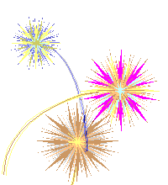
XIN CHÂN THÀNH CẢM ƠN

Slide 36
Bài 10. CỘNG HÒA NHÂN DÂN TRUNG HOA
Diện tích: ∼ 9,57 triệu km²
Dân số : >1,4 tỉ người (2018)
Thủ đô : Bắc Kinh

